Slide 1
2.1 （将摄氏温度转化为华氏温度）
编写程序，从控制台读入double型的摄氏温度，然后将其转换为华氏温度，并显示结果。转换公式如下：
华氏温度=（9/5）*摄氏温度+32
提示：在Java中，9/5的结果是1，但是9.0/5的结果是1.8。
下面是一个运行示例：

Slide 2
2.5 （财务应用程序：消费计算）
编写程序，读入一笔费用与酬金率，计算酬金和总钱数。例如：如果用户输入10作为费用，15%作为酬金率，计算结果显示酬金为：$1.5，总费用为$11.5，下面是一个运行示例：

Slide 3
2.7 （求出年数）
编写程序，提示用户输入分钟数（例如十亿），然后显示这些分钟代表多少年和多少天。
为了简化问题，假设一年有365天。
下面是一个运行示例：

Slide 4
2.9 （物理：求加速度）
平均加速度定义为速度的变化量除以这个变化所用的时间，如下所示：
a=(v₁-v₀)/t
编写程序，提示用户输入以米/秒为单位的起始速度v₀，以米/秒为单位的终止速度v_{1，}以及以秒为单位的时间段t，最后显示平均加速度 。
下面是一个运行示例：

Slide 5

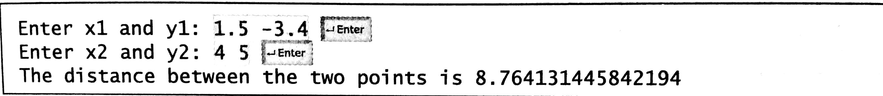
2.15 （几何：两点间距离）
编写程序，提示用户输入两个点（x1,y1）和（x2,y2），然后显示两点间的距离。计算两点间距离的公式是：
注意，可以使用Math.pow(a，0.5)来计算 。
下面是一个运行示例：

Slide 6
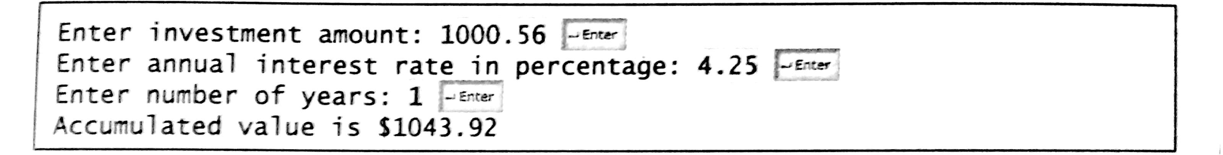
2.21 （财务应用：计算未来投资值）
编写程序，读取投资总额、年利率和年数，然后使用下面的公式来显示未来投资金额：
未来投资金额=投资总额× （1+月利率）^{年数×12}
例如：如果输入的投资金额为1000，年利率为3.25%，年数为1，那么未来投资额为1032.98。
下面是一个运行示例：

Slide 7
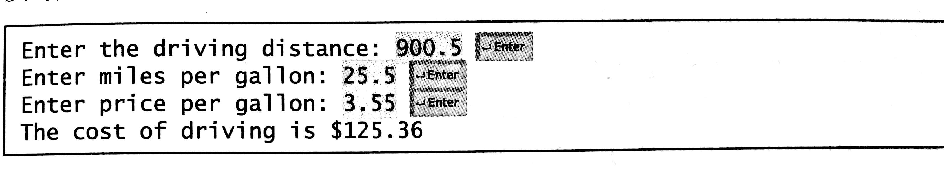
2.23 （驾驶费用）
编写程序，提示用户输入驾驶的距离、以每加仑多少英里的汽车燃油性能，以及每加仑的价格，然后显示旅程的费用。下面是一个运行示例：

